Slide 1
LLVM Backend
zhangjunyu

Slide 2
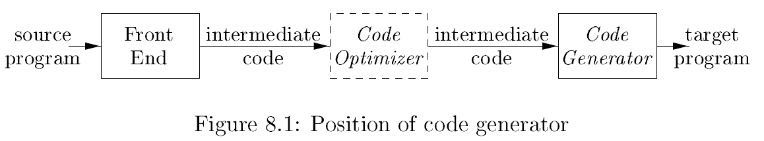
编译器代码生成
编译器的最后一个步骤
输入：经过前端+代码优化后生成的中间表示，即IR
输出：汇编or目标程序

Slide 3
相关概念
基本块：
控制流只能从其第一个指令进入，从最后一个指令离开，除最后一个指令外不存在分支指令
CFG控制流图：
Function的图形化表示，结点是基本块，边显示了控制流如何在基本块之间流动
DAG有向无环图：
基本块的图形化表示，结点是指令（不一定一一对应，指令类型可变），每个 DAG 都能够表示单个基本块的计算

Slide 4
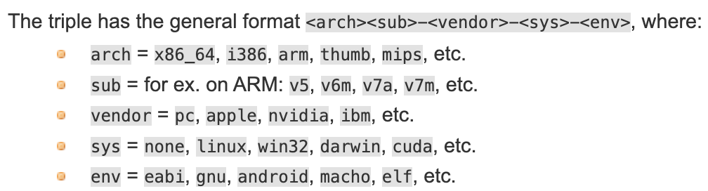

Cross Compilation
auto TargetTriple = sys::getDefaultTargetTriple();
Cross-compilation using Clang — Clang 19.0.0git documentation (llvm.org)

Slide 5
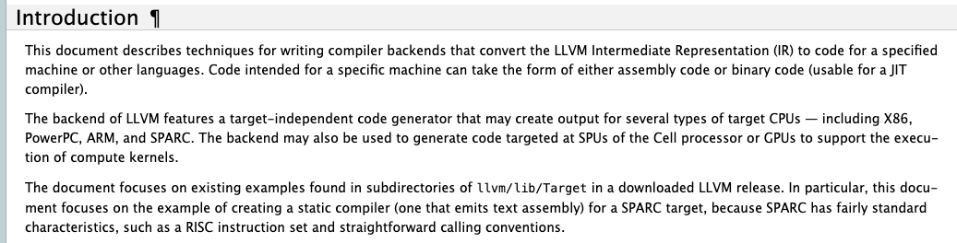
LLVM Backend
可以根据是否是机器相关的分成两部分
target-independent
从所有后端抽象出一些共有的属性以及通用的API，使用这些属性和API能够执行一部分通用优化；
target-specific
每个Target都实现一部分通用类的子类，以实现特定于Target的行为
Writing an LLVM Backend — LLVM 19.0.0git documentation

Slide 6
AI编译器和LLVM
AI编译器的后端代码生成涵盖的功能十分广泛：
生成可执行机器代码；
生成其他形式的IR；
C/C++类源代码（CUDA或OpenCL）；
对于GPGPU类的AI编译器后端是将低阶IR装换为LLVM IR，基于LLVM IR由LLVM的目标硬件后端完成目标硬件相关优化，生成机器代码；

Slide 7
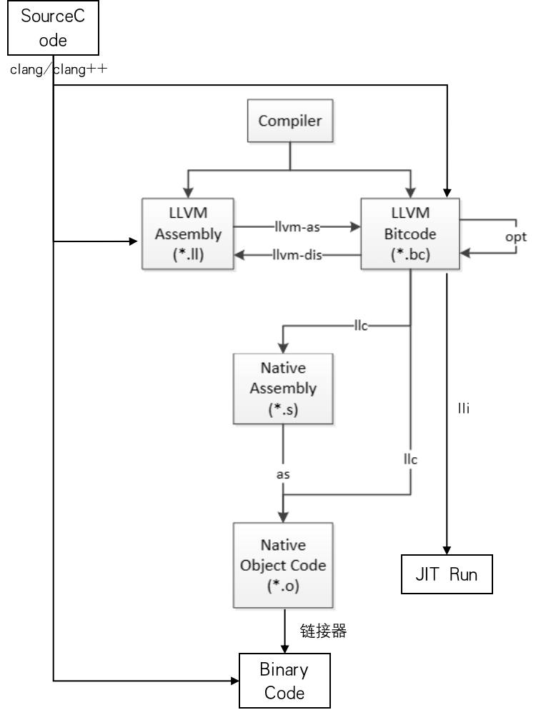
llc
llc：这个工具通过一个具体的后端将LLVM bitcode变换为目标机器汇编语言文件或目标文件。你可以通过参数选择优化级别，开启调试选项，开或者关目标特定的优化。
为每个LLVM bitcode生成目标特定的目标文件，用链接生成可执行文件
$ llc –filetype=obj main.bc -o main.o
$ llc –filetype=obj sum.bc -o sum.o
$ clang main.o sum.o -o sum

Slide 8
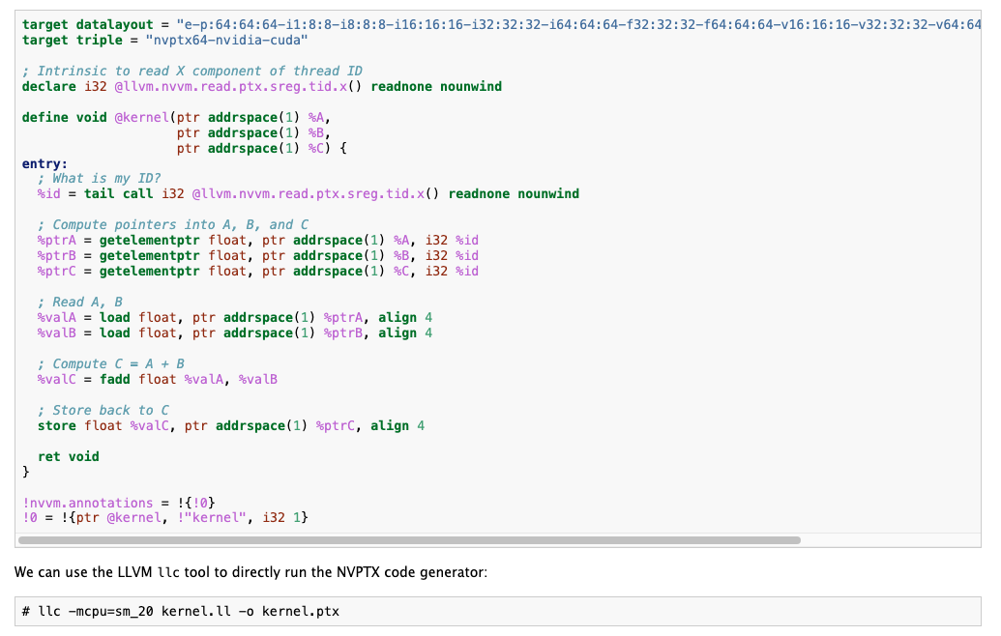
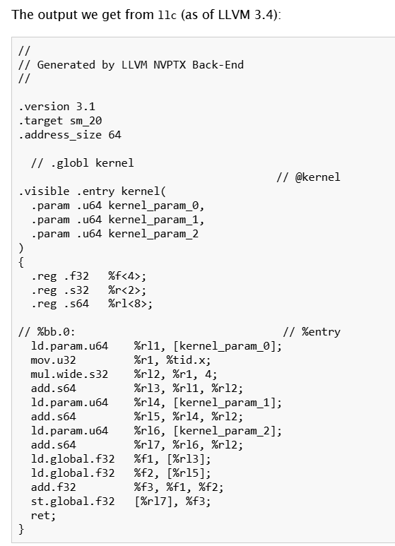
llc生成NVPTX
User Guide for NVPTX Back-end — LLVM 19.0.0git documentation

Slide 9
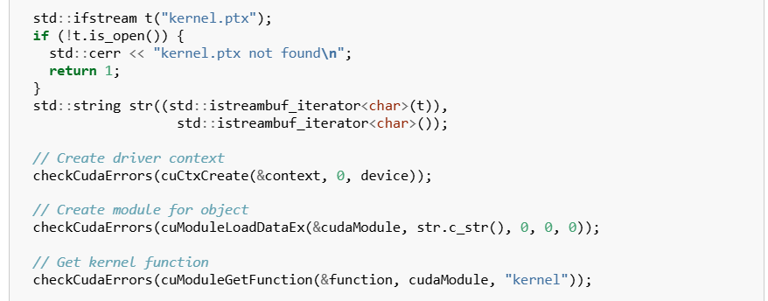
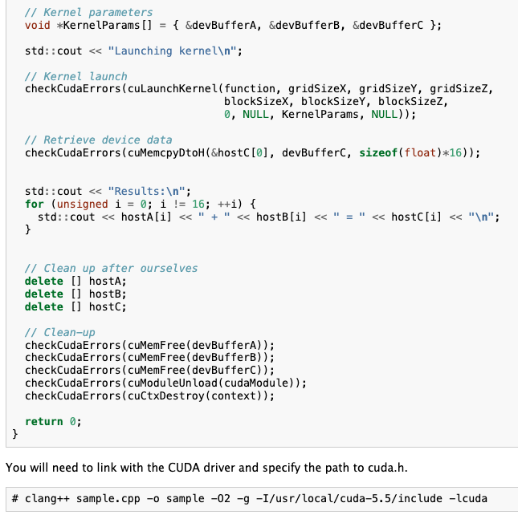
llc生成NVPTX
User Guide for NVPTX Back-end — LLVM 19.0.0git documentation

Slide 10
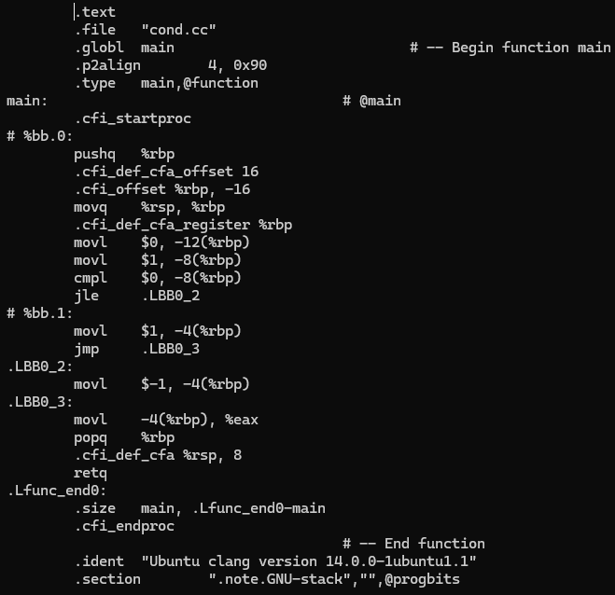
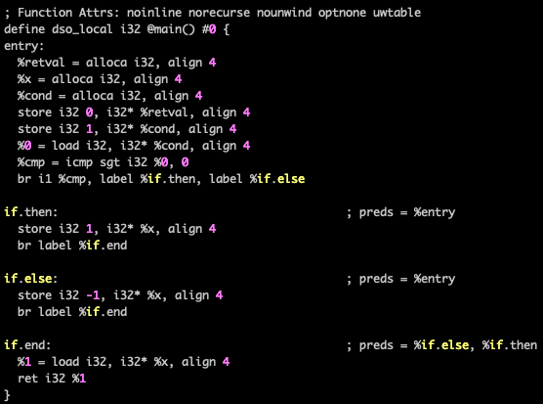
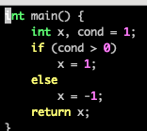
生成PTX

Slide 11
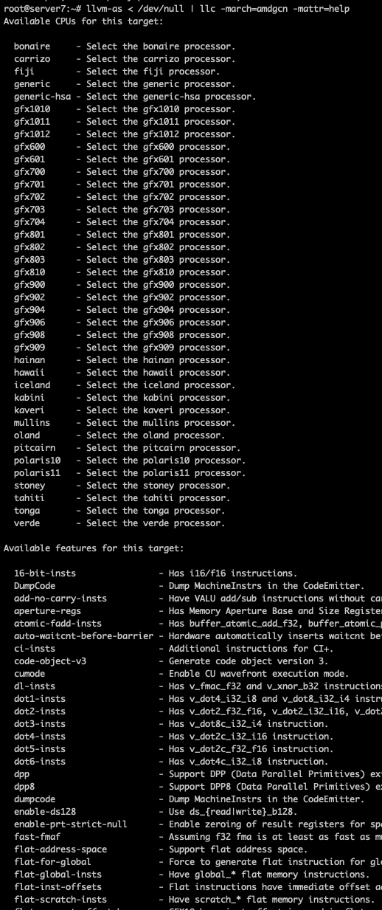
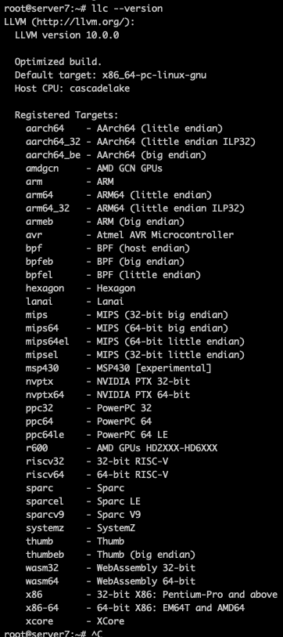
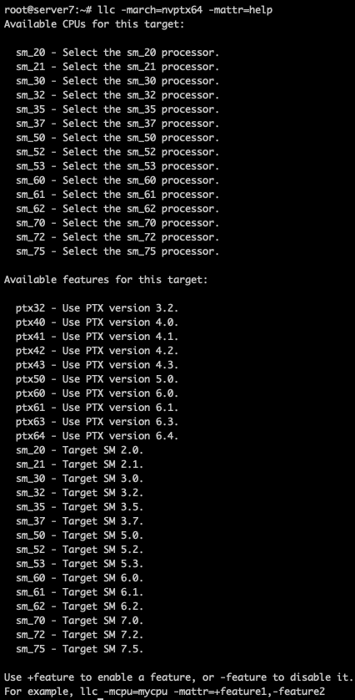
llc支持的架构列表
对应架构下的处理器

Slide 12
llc工作流程
llc主要代码位于llvm/tools/llc/llc.cpp，主函数流程：
目标平台的初始化和注册
Pass的初始化和注册
命令行参数解析
编译模块
与AI编译器使用LLVM后端流程相似

Slide 13
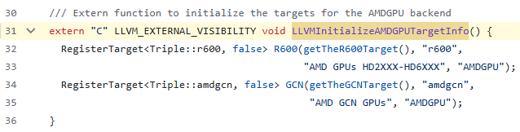

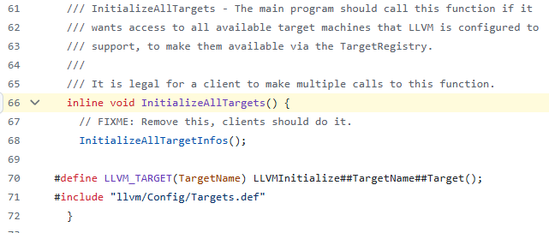
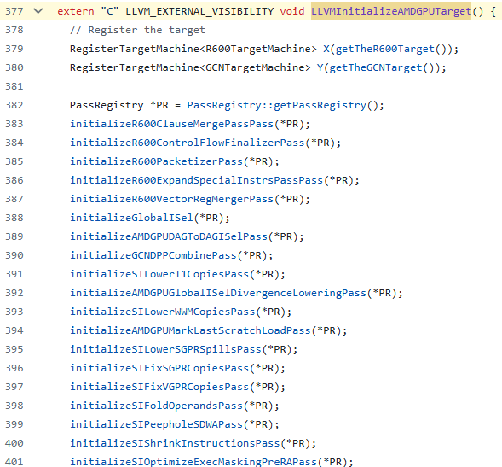
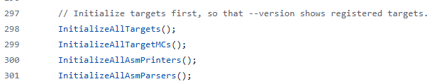
目标平台的初始化和注册
使用 RegisterTarget 模板注册目标对象，所有目标都应声明一个全局目标对象（Target），用于在注册过程中代表目标，以便其他 LLVM 工具在运行是通过 TargetRegistry 找到并使用该目标后端。
AMDGPUTargetInfo.cpp
llc.cpp::main
LLVM将各个后端特性通过不同的接口注册，使得某些客户端或者工具可能希望仅链接目标的某些部分功能
TargetSelect.h
初始化AMDGPU后端特有的Pass

Slide 14
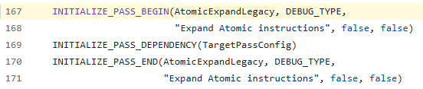
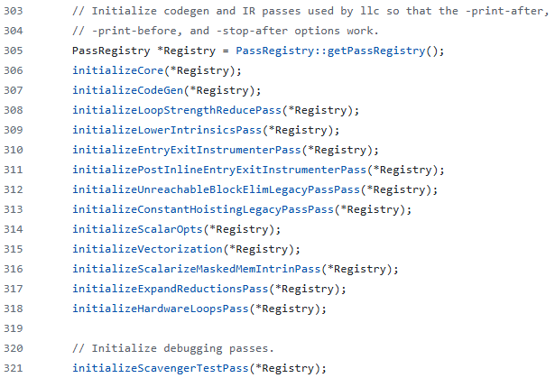
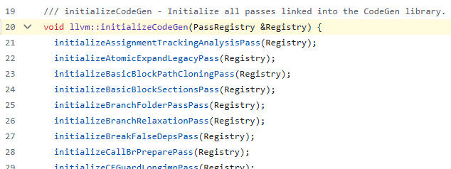
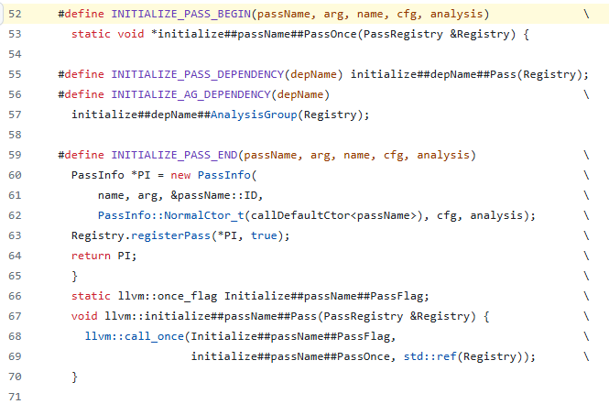
Pass的初始化和注册
CodeGen/AtomicExpandPass.cpp
llc.cpp::main
CodeGen.cpp
初始化并注册代码生成要用到的pass，包括活跃期生存分析pass、intrinsic降级pass、寄存器分配pass等，这些pass都链接到CodeGen库
完成目标初始化和注册后，llc 通过 PassRegistry 类，在 llc 启动时管理pass子系统的注册和初始化，并辅助 PassManager 处理不同pass之间的依赖关系

Slide 15
命令行参数解析
LLVM采用CommandLine库处理命令行选项

Slide 16
模块编译
编译IR模块功能由compileModule()函数完成：
解析IR模块，得到Module对象的指针；
获得优化级别设置，构造目标选项，构造TargetMachine对象指针；
定义pass管理器对象，并添加AsmPrinter等代码生成相关pass；
运行pass管理器，通过后端代码生成流程输出汇编代码或二进制代码；
llc可以处理两种格式的IR
.ll的LLVM IR：调用parseIRFile函数解析；
.mir的MIR：调用parseIRModule函数解析；
MIR是一种机器相关的可读IR，主要用于测试LLVM中的代码生成pass（不关注）

Slide 17
模块编译
解析IR模块，得到Module对象的指针；
Parse函数在IRReader、BitCodeReader中实现
IR文件的解析结果是LLVM Module对象指针；
LLVM Module是IR对象的顶层容器，包含变量、函数、依赖库、符号表、目标数据布局、目标三元组等；

Slide 18
模块编译
2. 获得优化级别设置，构造目标选项，构造TargetMachine对象指针；
通过LLVM Module对象的智能指针，调用setTargetTriple函数，以llc命令行选项mtriple的值覆盖IR文件中指定的目标三元组，并以此目标三元组构造Target对象
得到目标三元组后，llc调用TargetRegistry::lookupTarget方法，根据架构名称MArch和目标三元组查找全局目标对象
以上述数据为参数构造TargetMachine对象指针Target，TargetMachine是对目标机器完整描述的接口，所有对目标机器相关信息的访问都需要通过这个接口

Slide 19
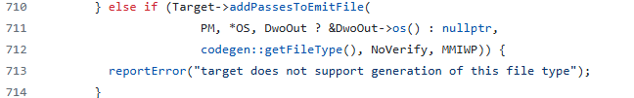
模块编译
3. 定义pass管理器对象，并添加AsmPrinter等代码生成相关pass；
addPassesToEmitFile函数的作用是向pass管理器添加pass，然后通过后端代码生成流程，输出指定类型的汇编或对象文件
CGFT_objectFile
CGFT_AssemblyFile

Slide 20
模块编译
4. 运行pass管理器，通过后端代码生成流程输出汇编代码或二进制代码；
compileModule函数调用pass管理器的run函数
运行已经添加到pass管理器中的所有pass

Slide 21
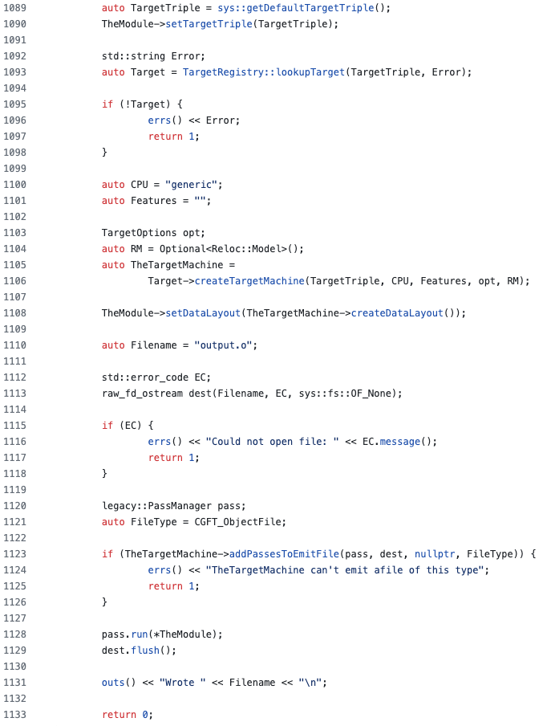
简单例子
1. 获取target triple描述
2. 获取target对象
3. 创建target machine
4. 添加需要的pass
5. 实际执行
Notes:
Target对象是什么
Target machine是什么
Pass manager是怎么执行的

Slide 22
XLA with LLVM
AI编译器使用LLVM后端通常指的是使用LLVM后端的编译模块
约等于实现自己的llc工具

Slide 23
XLA with LLVM
GpuCompiler::RunBackend()
GpuCompiler::CompileToTargetBinary()
NVPTXCompiler::CompileTargetBinary()
AMDGPUCompiler::CompileTargetBinary()
CompileToPtx()
CompileToHsaco()
EmitModuleToPTX()
EmitModuleToHsaco()

Slide 24
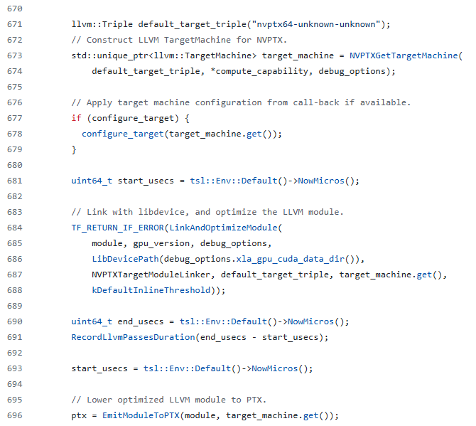
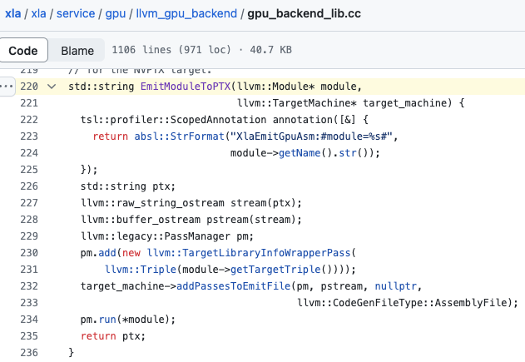
XLA with LLVM: PTX
NVPTXCompiler::CompileTargetBinary()
CompileToPtx()
EmitModuleToPTX()

Slide 25
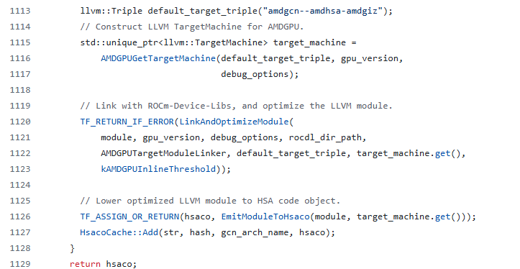
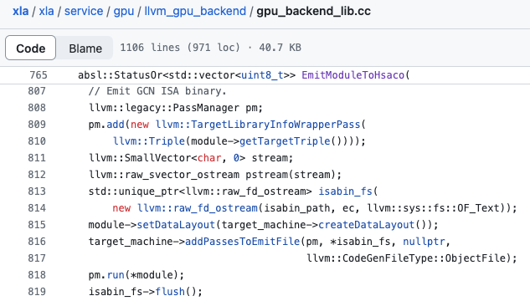
XLA with LLVM: HSACO
AMDGPUCompiler::CompileTargetBinary()
CompileToHsaco()
EmitModuleToHsaco()

Slide 26
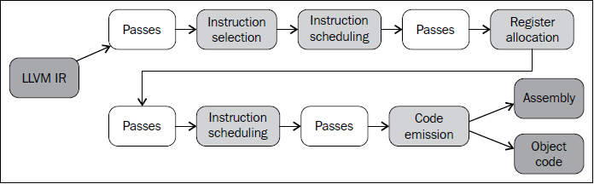
LLVM代码生成阶段
指令选择：将输入的LLVM IR映射为目标指令集中的指令，输出DAG形式的目标指令；
调度：对指令重新排序，输入DAG形式的目标指令，输出MachineInstrs类表示；
寄存器分配：将SSA形式的虚拟寄存器映射为目标中定义的物理寄存器；
前序和结束代码插入：在函数开始、结尾插入开始、结束机器指令，用于拓展堆栈、解析抽象堆栈位置引用；
后机器码优化：最终机器代码优化，例如溢出代码调度；
代码发射：为当前函数输出目标代码或机器代码；

Slide 27
LLVM代码生成器主要组件
抽象目标描述接口：描述目标平台各方面的重要属性；
机器目标代码描述类：MachineFunction、MachineBasicBlock、MachineInstr类；
MC(Machine Code)框架：对函数和指令做底层处理，以机器代码的形式表示程序，消除原有的高级信息；
目标无关算法：完成代码生成各阶段的算法，如寄存器分配、指令调度等；
具体目标平台的目标描述接口实现
目标无关的JIT组件

Slide 28
指令选择
MIR/MI
从这一阶段开始，大部分Pass 不再在 LLVM IR 上运行，而是在 MIR 上运行。
MIR是依赖于目标的指令表示，因此比 LLVM IR 更低层。
它仍可以包含对虚拟寄存器的引用，因此它还不是纯 CPU 指令
body:
bb.0 (%ir-block.0):
liveins: $edi
%0:gr32 = COPY $edi
%2:gr32 = ADD32ri8 %0, 3, implicit-def dead $eflags
%3:gr16 = COPY %2.sub_16bit
$ax = COPY %3
RET 0, $ax
define i16 @sum(i16 %a, i16 %b) {
%res = add i16 %a, 3
ret i16 %res
}

Slide 29
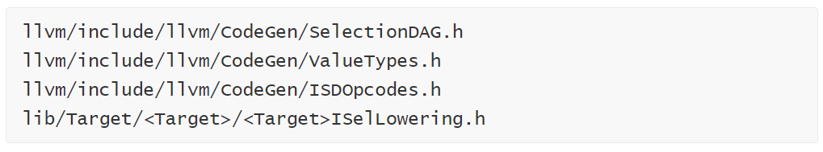
指令选择
IR首先转为SelectionDAG nodes (SDNode)
Directed Acyclic Graph
比LLVM IR更低级别，是第一个严格的 backend IR
转换过程会遍历每一个basic block生成以instruction/operand为节点，以use-def依赖等为边的有向无环图
SelectionDAG类

Slide 30
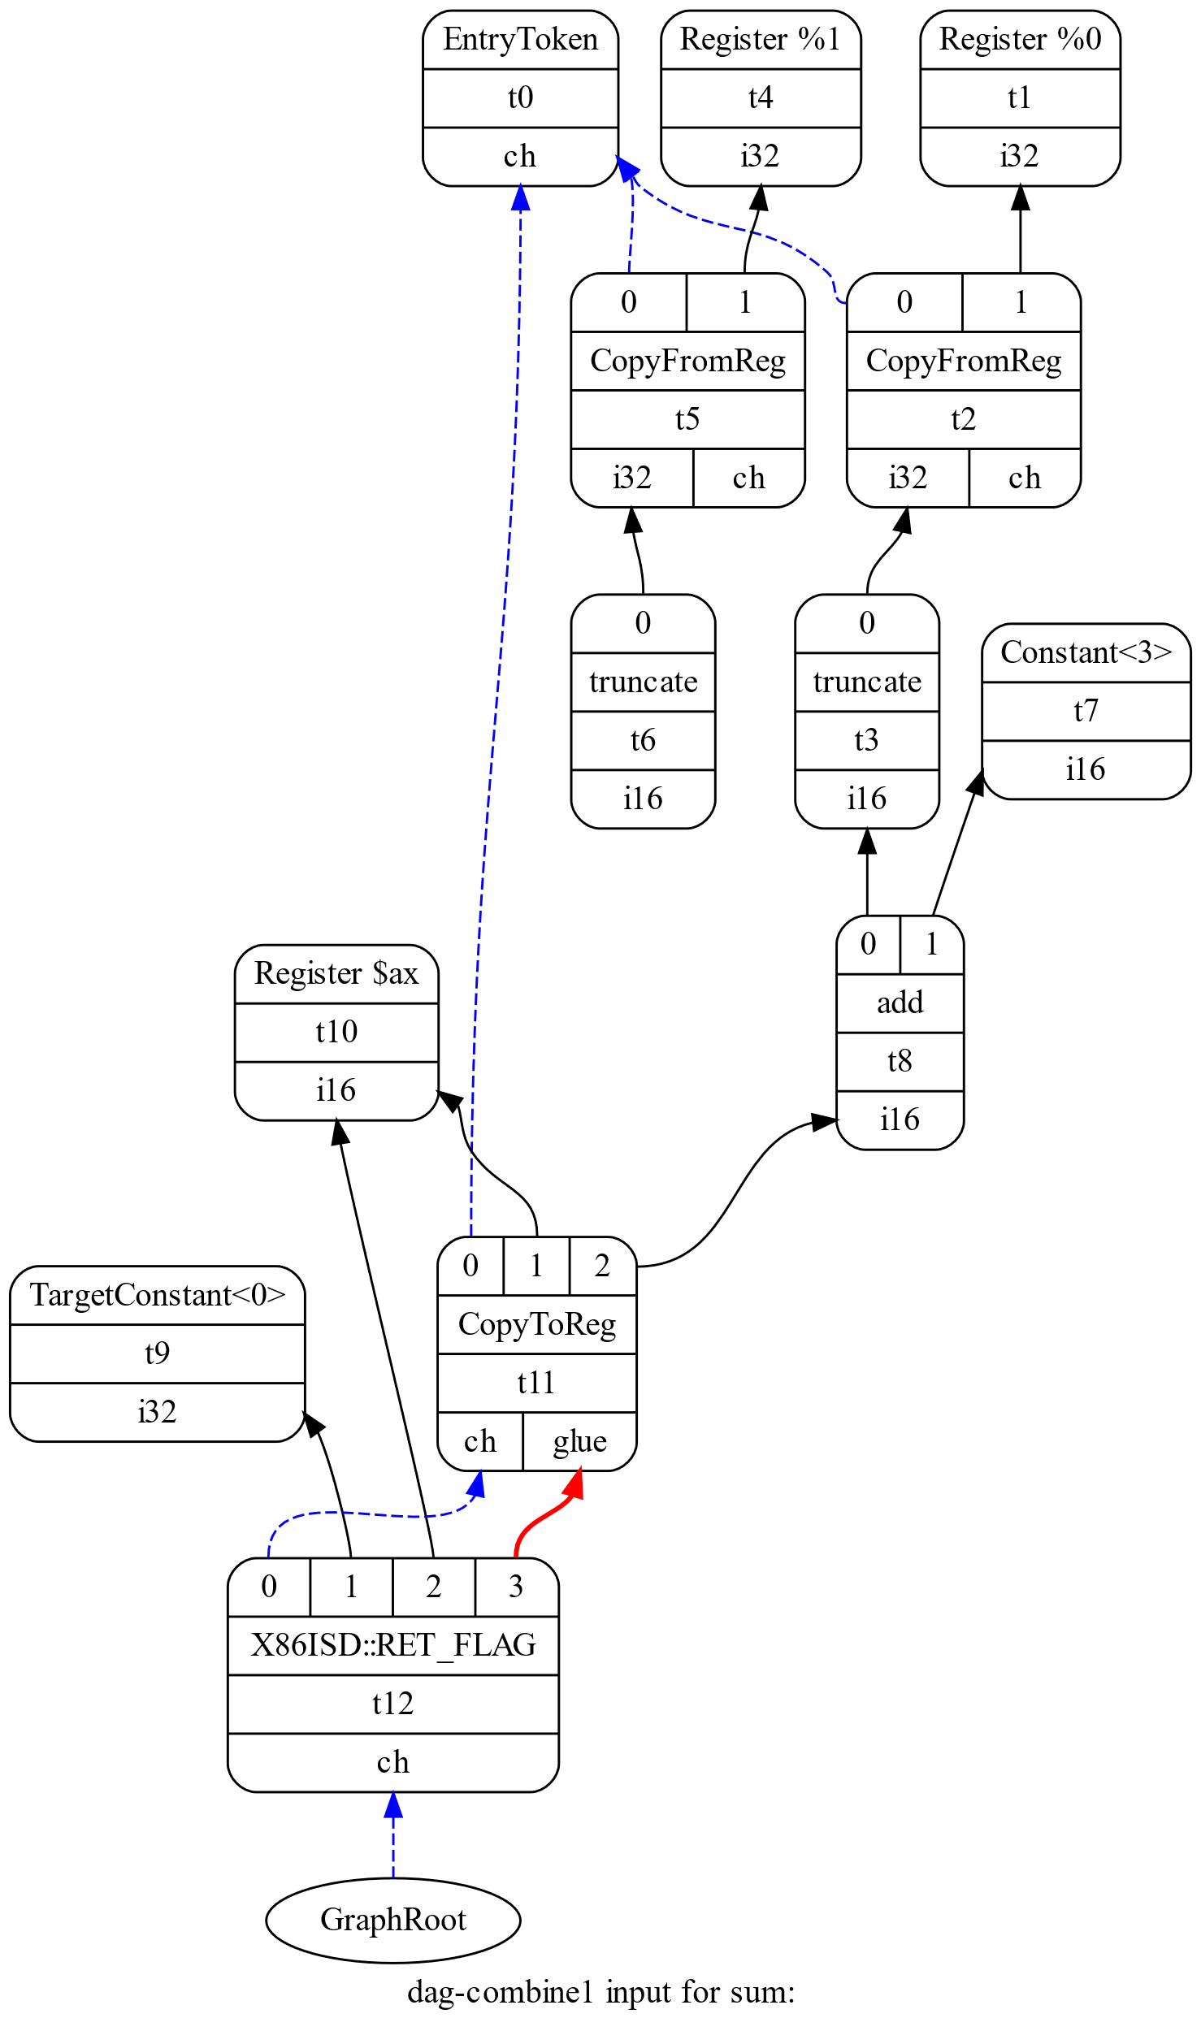
指令选择 DAG
黑色箭头：数据流依赖
蓝色箭头：非数据流依赖
红色箭头将节点粘在一起，防止重新排序
llc -view-dag-combine1-dags sum.ll
目标无关节点
body:
bb.0 (%ir-block.0):
liveins: $edi
%0:gr32 = COPY $edi
%2:gr32 = ADD32ri8 %0, 3, implicit-def dead $eflags
%3:gr16 = COPY %2.sub_16bit
$ax = COPY %3
RET 0, $ax
目标相关节点

Slide 31
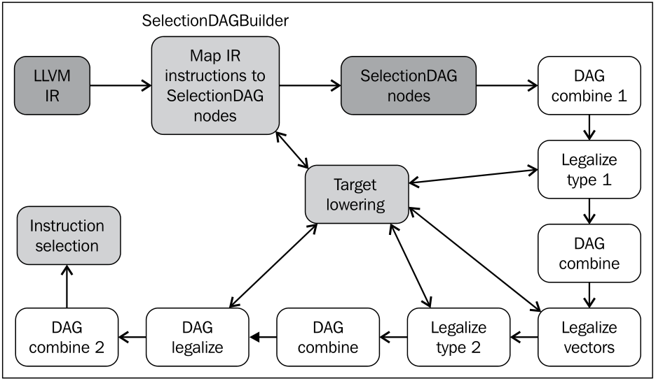
指令选择
构建完成后：从IR得到了对应于IR的DAG
DAG中的节点要映射为目标指令，这个映射过程是指令选择
得到特定于目标的 SelectionDAG 节点

Slide 32
指令选择
LLVM 有三种不同的指令选择方法:
选择 DAG、快速指令选择和全局指令选择。
快速指令选择-FastISel
通常-O0时默认使用
快速指令选择的目标是以牺牲代码质量为代价提供快速代码生成
通过避免复杂的折叠和lowering逻辑来实现速度增益
主要依赖TableGen
llc参数：-fast-isel

Slide 33
调度
已知流水线能加速，但是因为一些限制因素，不能完全流水线化，通过对指令的调度，使程序尽可能地流水线化；
输入：特定于目标的 SelectionDAG 节点
输出：MachineInstr序列
实现：ScheduleDAGSDNodes的子类
DAG -> Linear List(SSA form) -> MachineInstructions

Slide 34
Machine Instructions
# After Instruction Selection:
# Machine code for function sum: Properties: <SSA, tracking liveness, HasVRegs>
Function Live Ins: %EDI in %vreg0, %ESI in %vreg1
BB#0: derived from LLVM BB %entry
Live Ins: %EDI %ESI
%vreg1<def> = COPY %ESI; GR32:%vreg1
%vreg0<def> = COPY %EDI; GR32:%vreg0
%vreg2<def,tied1> = ADD32rr %vreg0<tied0>, %vreg1, %EFLAGS<imp-def,dead>; GR32:%vreg2,%vreg0,%vreg1
%EAX<def> = COPY %vreg2; GR32:%vreg2
RET 0, %EAX
# End machine code for function sum.
body:
bb.0 (%ir-block.0):
liveins: $edi
%0:gr32 = COPY $edi
%2:gr32 = ADD32ri8 %0, 3, implicit-def dead $eflags
%3:gr16 = COPY %2.sub_16bit
$ax = COPY %3
RET 0, $ax

Slide 35
寄存器分配
寄存器分配的基本任务是将无限数量的虚拟寄存器转换为（有限的）物理寄存器。
由于目标具有有限数量的物理寄存器，因此将某些虚拟寄存器分配给内存位置，即spill slots
寄存器分配的另一个重要作用是解构 IR 的 SSA 形式。
在此之前，机器指令还可能包含从原始 LLVM IR 复制的 phi 指令，这些指令是支持 SSA 表单所必需的。
将 phi 指令转换为常规指令的传统方法是用copy指令替换它们
因此，SSA 解构不得延迟到寄存器分配之后，也就是分配寄存器并消除冗余复制操作的阶段。
llc -debug-only=regalloc sum.ll

Slide 36
前序/结束代码插入
Prologue and epilogue
Function需要prologue和epilogue才能完成。前者在函数开始时设置栈帧和被调用方保存的寄存器，而后者在函数返回之前清理堆栈帧。
lib/Target/<Target>/<Target>FrameLowering.cpp
<Target>FrameLowering::emitPrologue()
<Target>FrameLowering::emitEpilogue()

Slide 37
代码生成
Code Emission
在Code Emission的初始阶段，会把MachineInstr转MCInstr
MC instructions
include/llvm/MC/MCInst.h
定义指令的轻量级表示形式。
在low-level操纵函数或者指令，使用的不再是MachineInstr而是MCInstr（Machine Code Instruction）
这个主要是为汇编器和反汇编器设计的，相比MachineInstr携带的程序相关信息更少（保证其可以被反汇编器创建）

